Slide 1

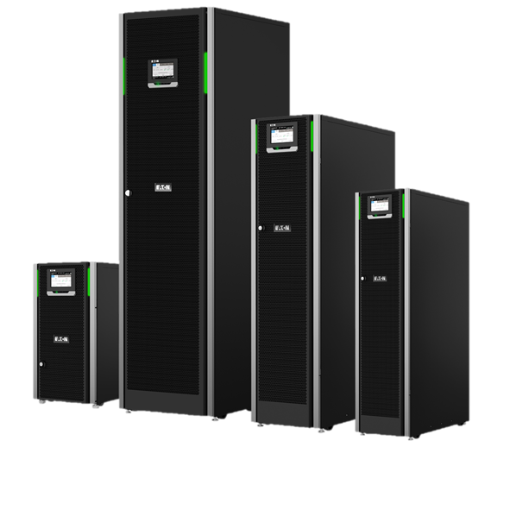
  Eaton 91PS и 93PS UPS
  8 – 30 кВт / 8 – 40 кВт
  Передовые технологии в ИБП для малых ЦОД и критически важных приложений

Slide 2
Применение и характеристики
Отличительные особенности
КПД в режиме двойного преобразования 96%
  В режиме энергосбережения (ESS) КПД до 99%
  VMMS технология повышает эффективность при небольшой загрузке
Коэффициент мощности 1.0
Горячая замена/добавление модулей (кроме малого корпуса 10 кВт)
Внутреннее резервирование, и силовые и батарейные модули
Предустановленная защита байпаса/обратных токов
Сферы применения
IT оборудование
Серверные комнаты
Небольшие ЦОД
Критически важное оборудование
Производственные объекты
Транспортная инфраструктура
Коммерческая недвижимость
Здравоохранение
Телекоммуникации
Госструктуры

Slide 3
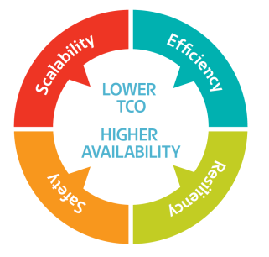
ИБП Eaton 91PS и 93PS
Эффективность
Масштабируемость
Платить по мере роста
Модульная структура позволяет наращивать мощность ИБП по мере роста нагрузки
Выше устойчивость, сокращение выбросов углерода
Персонал ВСЕГДА в безопасности
Необходимое оборудование для обеспечения безопасности предустановлено в ИБП по стандарту
Безопасность
Объединяет электрическую и ИТ-инфраструктуру с IPM
Достигается с технологией Hotsync
Гибкость
Минимизировать операционные затраты с лидирующей на рынке эффективностью

Slide 4
Совокупная стоимость владения (TCO)
Применима ли эффективность к небольшим ИБП?
Только небольшая экономия?

Slide 5
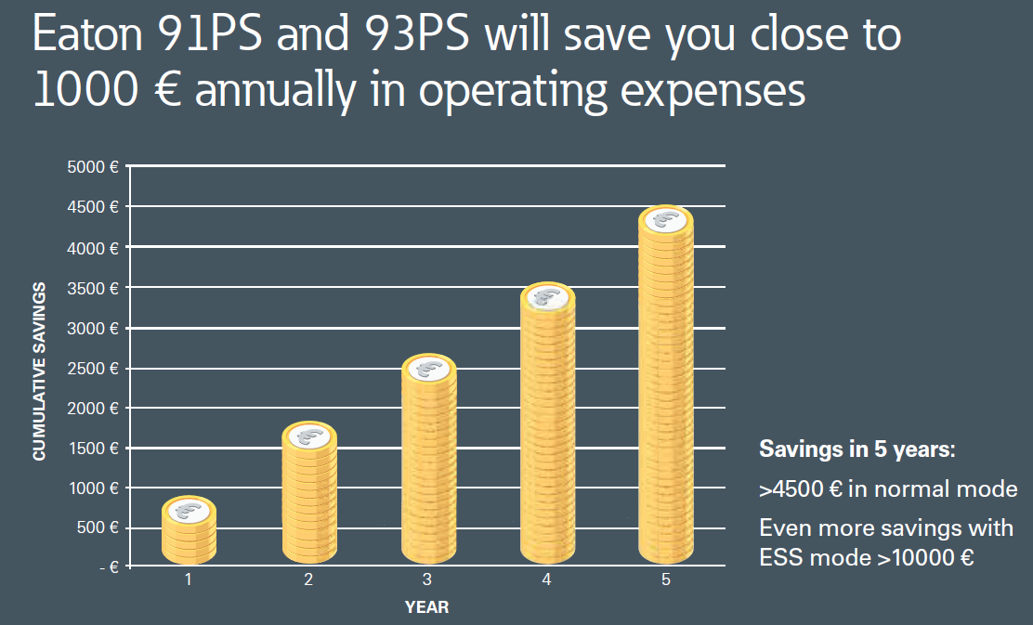
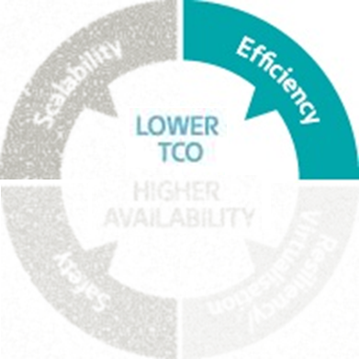
Экономия
Экономия за 5 лет:
>4500 € в режиме онлайн
>10000 € в режиме ESS
30 kW load
91PS и 93PS vs. ИБП с КПД 94%
Цена электроэнергии 0,121 € / кВт*ч (среднее по Европе)
30 кВт нагрузка, коэф охлаждения 20%
Цены на электроэнергию в Европе

Slide 6
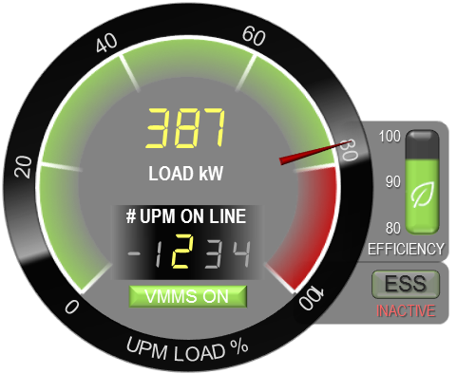
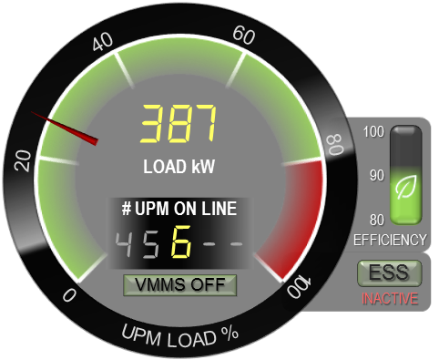
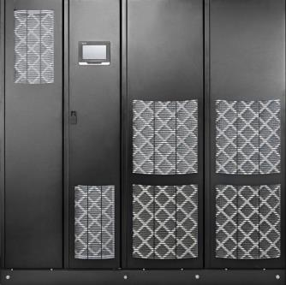
Режимы повышения энергоэффективности - VMMS
UPM1
UPM2
UPM1
UPM2
UPM1
UPM2
UPM1
UPM2
UPM1
UPM2
UPM1
UPM2
SUSPEND
ON-LINE
ON-LINE
SUSPEND
SUSPEND
ON-LINE
SUSPEND
ON-LINE
ON-LINE
ON-LINE
ON-LINE
ON-LINE
VMMS АДАПТИВНАЯ СИСТЕМА УПРАВЛЕНИЯ МОДУЛЯМИ
Масштабируемость
Гибкость
Эффективность
Безопасность

Slide 7
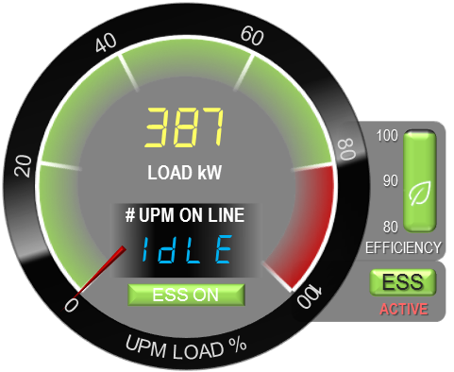
Режимы повышения энергоэффективности ESS
BYP
UPM1
UPM2
BYP
UPM1
UPM2
BYP
UPM1
UPM2
SUSPEND
SUSPEND
SUSPEND
SUSPEND
SUSPEND
ON-LINE
ON-LINE
ON-LINE
SUSPEND
ENERGY SAVER SYSTEM
Масштабируемость
Гибкость
Эффективность
Безопасность

Slide 8
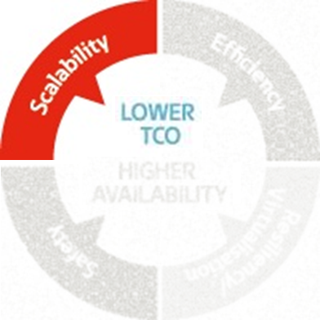
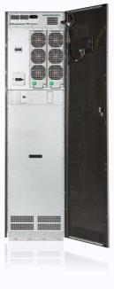
Масштабируемость – Параллельная работа
Год 1
20 кВт
Год 2
40 кВт
Год 3
60 кВт
Год 1
80 кВт
Год 2
120 кВт
1
1
1
2
1
2
3
4
1
2
3
4
+1 x 20 кВт СМ
+1 x 20 кВт ИБП
Год 5 160 кВт
Год 3
160 кВт
1
2
3
4
1
2
3
4
+2 x 40 кВт ИБП
+1 x 20 кВт ИБП

Slide 9
Готовность к работе
Главная задача ИБП – постоянно обеспечивать доступное и качественное электропитание – в независимости от условий внешней сети

Slide 10
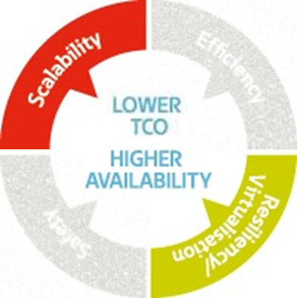
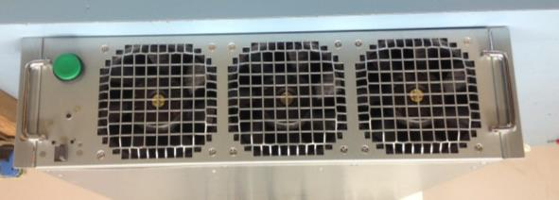

Горячая замена силовых модулей
Замена модуля возможна во время питания нагрузки другим модулем (обслуживание без перерывов)
Добавление модуля возможно во время питания нагрузки другим модулем (горячее масштабирование)
Процедура замены/добавления занимает менее 10 минут

Slide 11
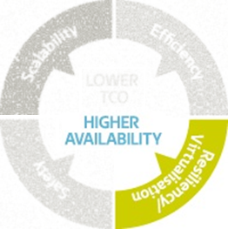
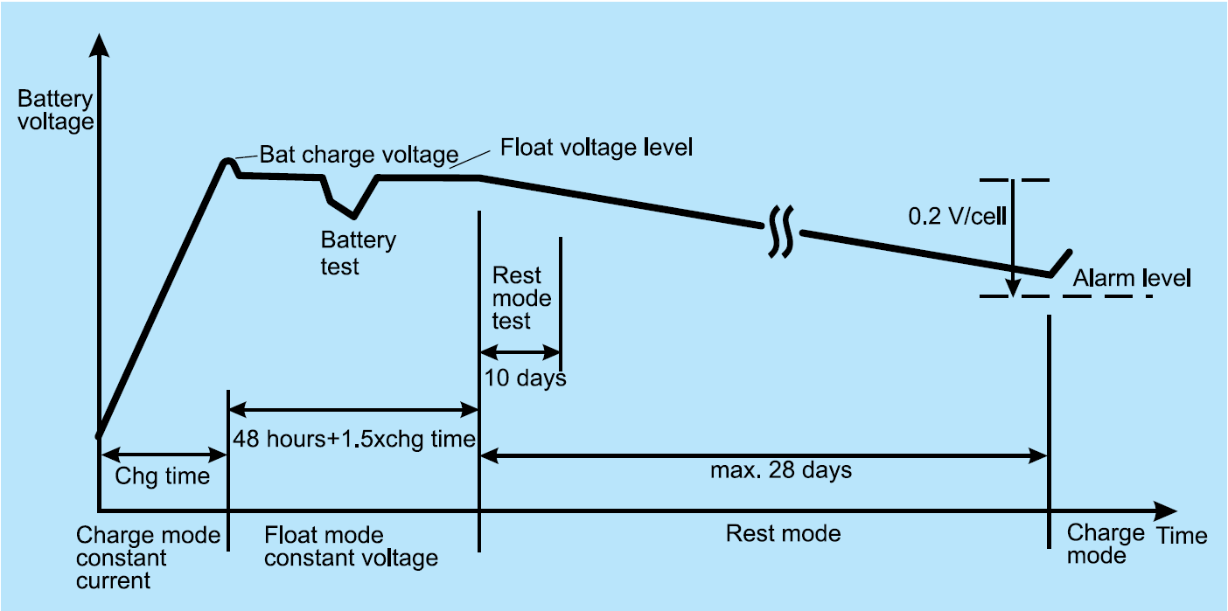
Высокая отказоустойчивость
Нулевое время простоя
  Hot sync – в параллельной системе нет единой точки отказа
  Технология интеллектуального заряда батарей – ABM – продление жизни батарей, предупреждение о необходимости замены заранее

Slide 12
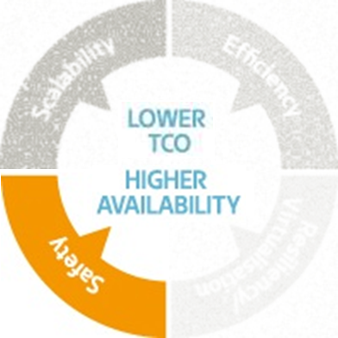
Безопасность электроустановки
3Ф ИБП Eaton поставляются с подобранными заранее, предустановленными, протестированными на заводе защитными компонентами по стандарту безопасности
  Сверхбыстрый плавкий предохранитель в статическом переключателе
  Встроенная защита от обратного тока
  Требуется по МЭК 62040-1
Нет необходимости подбирать внешнюю дополнительную защиту до ИБП и стоимость установки снижена
UPS

Slide 13
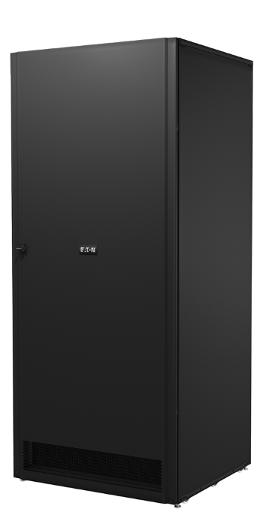
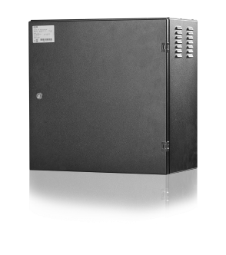
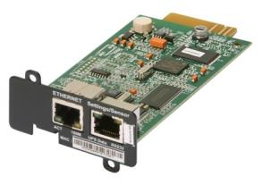
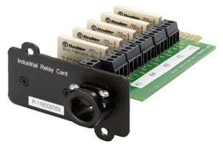
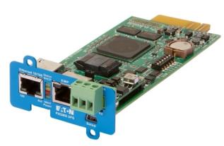
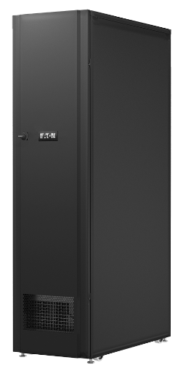

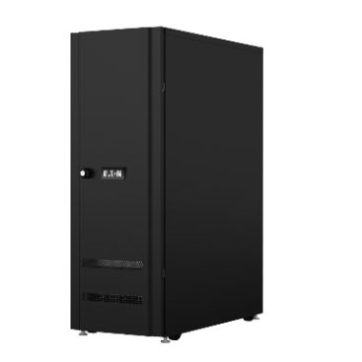
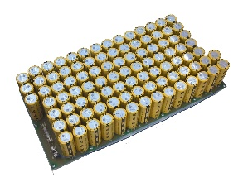
Дополнительные опции
Внешние байпасные шкафы MBS
Дополнительные карты и датчики
Внешние батарейные шкафы
Суперконденсаторы (проектная опция)
EBC-H
EBC-A
EBC-B

Slide 14
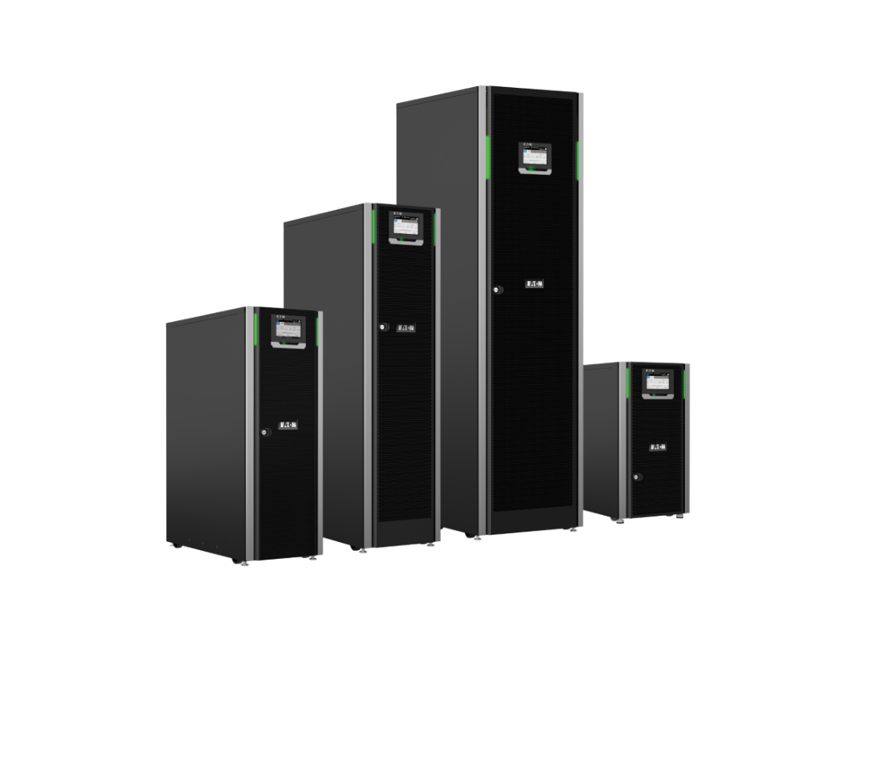
Eaton 91PS и 93PS
3:3
Доступны в корпусах
  10 кВт (8-10 кВт)
    3:1/1:1 комбо-модель
  15 / 20 кВт (8-15 / 8-20 кВт)
    1 силовой модуль
    Доступен в компактном корпусе (C-model, без внутренних батарей)
  30 / 40 кВт (8-30 / 8-40 кВт)
    1 или 2 силовых модуля
    Внутреннее резервирование
3:1
3:3
3:1
3:3
1:13:1
3:3
3:1
C-model
40 кВт
30 кВт
20 кВт
15 кВт
10 кВт

Slide 15
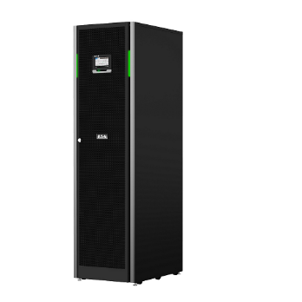
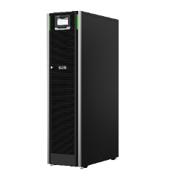
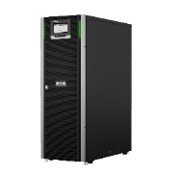
Eaton 91PS и 93PS
Корпус | 91PS | 10 кВт | 15 кВт | 30 кВт
 | 93PS | 10 кВт | 20 кВт | 40 кВт
Мощность | 91PS | 8-10 кВт | 8-15 кВт | 8-30 кВт
 | 93PS | 8-10 кВт | 8-20 кВт | 8-40 кВт
Фазы вх:вых | 91PS | 1:1 & 3:1 | 3:1 | 3:1
 | 93PS | 3:3 | 3:3 | 3:3
КПД |  | 96 %
Силовые модули |  | - | 1 | 1 или 2
Линейки батарей |  | 1 | 2 | 4

Slide 16
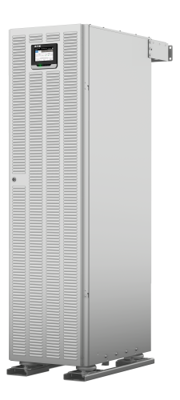
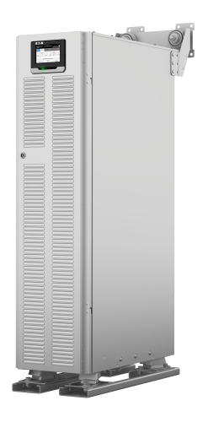
Eaton 91PS и 93PS для любых задач
Также доступны в морском исполнении и в версии с более высоким классом защиты IP

Slide 17


